Slide 1


Système de surveillance météo IoT en temps réel
Pipeline Big Data pour l’ingestion, le traitement et l’analyse temps réel
El Ferchouni Soukayna
M.Hassan Badir
El m’rabet Saida
2025–2026

Slide 2

Introduction
Ce projet s’inscrit dans le contexte du Big Data moderne et vise à mettre en œuvre un système complet permettant de collecter, traiter et analyser en temps réel des données issues de stations météo IoT.
Explosion des données générées par l’IoT et les capteurs
Besoin d’architectures capables de :
traiter des flux en temps réel,
stocker de grands volumes,
analyser rapidement l’information
Le Big Data comme réponse à ces enjeux

Slide 3

Introduction
Contexte et motivation
Problématique
Objectifs du projet
Présentation du cas d’usage
Technologies utilisées
Plan de la présentation
Architecture globale
Ingestion des données
Traitement temps réel
Stockage distribué
Analyse avec Hive
Déploiement & environnement
Résultats obtenus
Conclusion

Slide 4

Contexte du projet
Cas d’usage : surveillance météo
température
humidité
détection d’anomalies
Besoin de :
traitement temps réel,
stockage distribué,
analyse rapide
Croissance massive des données IoT
05

Slide 5
Comment ?
ingérer des flux continus de données météo ?
les traiter en temps réel ?
stocker de grands volumes ?
interroger via SQL distribué ?
Problématique
Contraintes
faible latence
scalabilité
fiabilité

Slide 6
Objectifs du projet
Mettre en place un pipeline Big Data complet
Implémenter l'ingestion temps réel avec Kafka
Développer le traitement streaming avec Spark
Configurer le stockage distribué avec HDFS + Parquet
Implémenter l'analyse SQL avec Hive
Créer un système fonctionnel, reproductible et pédagogique
démontrant les principes du Data Engineering moderne des données pour la détection météorologique en temps réel

Slide 7
Présentation du cas d’usage
Dans ce projet, le cas d’usage choisi est la surveillance météo basée sur des capteurs IoT répartis sur différentes stations. Chaque station envoie en continu des mesures telles que la température, l’humidité et un horodatage, représentant un flux de données typique des systèmes connectés. Ces données sont exploitées pour assurer un suivi en temps réel des conditions climatiques, permettre la détection d’anomalies (valeurs extrêmes), et produire des statistiques agrégées par station ou par période. Ce scénario illustre des applications concrètes comme l’aide à la décision pour l’agriculture, la prévention des risques climatiques ou la gestion des infrastructures dans des environnements intelligents.

Slide 8






Architecture globale
Couche Source :
• Capteurs IoT simulés (Python Producer)
Couche Ingestion :
• Apache Kafka (Message Broker)
Couche Traitement :
• Apache Spark Streaming (Scala/Processing)
Couche Stockage :
• HDFS avec format Parquet
Couche Analyse :
• Apache Hive (SQL distribué)
Capteurs IoT--> Kafka --> Spark Streaming --> HDFS (Parquet) -->Hive

Slide 9







Technologies utilisées
Python
• Simulation des capteurs IoT
• Producer Kafka
Apache Kafka
• Ingestion de données en streaming
• Gestion des topics et partitions
Apache Spark
• Traitement stream/distributed
• Spark Streaming + Spark SQL
HDFS (Hadoop)
• Stockage distribué
• Gestion de grands volumes
Apache Hive
• Data Warehouse distribué
• Requêtage SQL sur HDFS
Docker
• Conteneurisation des services
• Orchestration simplifiée
Format Parquet
• •Optimisé pour l'analytique
• Compression et colonnes

Slide 10

Ingestion des données (Kafka)
Producer Python : 5 stations météo simulées
Messages JSON toutes les 5 s
Topic : weather-topic
Kafka assure :
→ persistance
→ haute disponibilité
→ tolérance aux pannes
A → C → E → G

Slide 11
Traitement Streaming (Spark)
Lecture depuis Kafka
Parsing JSON → DataFrame
Opérations :
→ filtrage
→ agrégations par fenêtre
→ moyennes
Détection d’anomalies :
→ temp > 40°C ou < -20°C
Traitement distribué rapide.
A → C → E → G

Slide 12
Stockage distribué
Structure HDFS :
/weather/raw/ → Données brutes
/weather/aggregated/ → Agrégations temporelles
/weather/anomalies/ → Anomalies détectées
/weather/checkpoints/ → Checkpoints Spark
Format Parquet :
• Stockage orienté colonnes
• Compression automatique
• Schéma préservé
• Compatible avec tous les outils Big Data
Avantages :
• Compression jusqu'à 75%
• Requêtes plus rapides (projection pushdown)
• Schéma évolutif
• Compatibilité Hive/Spark/Presto
A → C → E → G
Performance : Réduction significative de l'espace disque et amélioration des temps de lecture.

Slide 13
Analyse distribuée des données météo avec Hive
Objectif :Permettre l’exploration et l’analyse de grands volumes de données stockées dans HDFS à l’aide de requêtes SQL.
Mise en œuvre :
Création de tables externes Hive pointant vers les fichiers Parquet dans HDFS
Schémas adaptés aux données météo (station, température, humidité, timestamp)
Interrogation des données sans duplication
Types d’analyses réalisées :
Statistiques par station : AVG, MAX, MIN, COUNT
Analyse temporelle par fenêtre (heure/jour)
Détection d’anomalies (températures extrêmes)
Comparaison entre stations
A → C → E → G
Apports de Hive :
Interface SQL familière pour le Big Data
Traitement distribué et scalable
Intégration native avec HDFS et Parquet

Slide 14
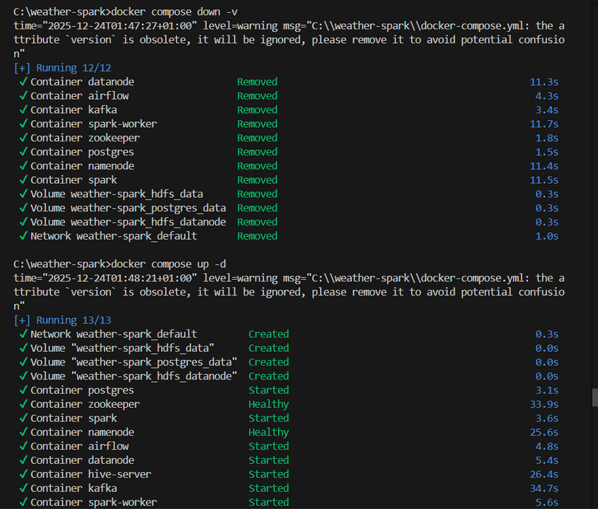
Environnement & Déploiement
Tous les services dans Docker :
→ Kafka, Zookeeper
→ Spark master/worker
→ HDFS (NameNode, DataNode)
→ Hive
Orchestration avec Docker Compose
Avantages :
→ reproductibilité,
→ isolation,
→ facilité d’installation.
Un simple docker compose up lance tout le système.

Slide 15


Résultats obtenus
Pipeline fonctionnel de bout en bout
Données traitées en continu
Fichiers Parquet stockés dans HDFS
Requêtes Hive exécutées avec succès
Anomalies détectées.
Objectifs du projet atteints.

Slide 16
Conclusion
Ce projet nous a permis de concevoir et de déployer avec succès un pipeline Big Data complet pour la surveillance météo IoT en temps réel. À travers l’intégration de Kafka pour l’ingestion, Spark pour le traitement streaming, HDFS pour le stockage distribué et Hive pour l’analyse SQL, nous avons acquis une maîtrise pratique des principaux outils du Data Engineering. Cette expérience a été particulièrement formatrice, tant sur le plan technique que méthodologique, en nous confrontant aux défis réels liés aux systèmes distribués et au traitement de flux. Elle constitue ainsi une base solide pour la réalisation de projets Big Data plus avancés et pour une future spécialisation dans le domaine des architectures de données à grande échelle.

Slide 17

MERCI POUR VOTRE ATTENTION

